Slide 1
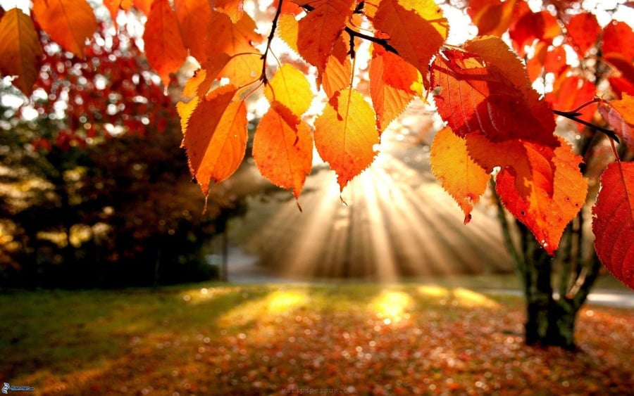
Október „Mesiac úcty k starším“
Kytica básničiek, pesničiek a tanček detí z MŠ v Dedinke

Slide 2
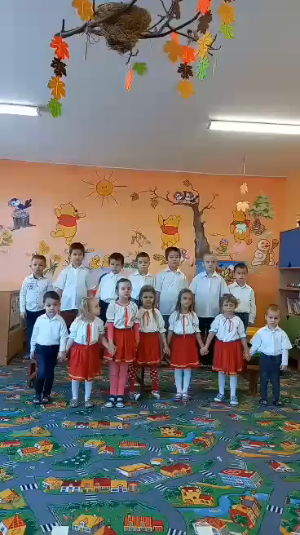
- Báseň „Vďaka“
Pieseň „O deduškovi
a babičke“
- Báseň „Starí rodičia“
Pieseň „Tancovala babka
s dedkom“

Slide 3
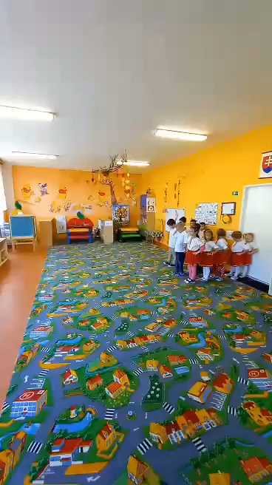
Tanček detí na pieseň
„Pod horou, pod horou“

Slide 4
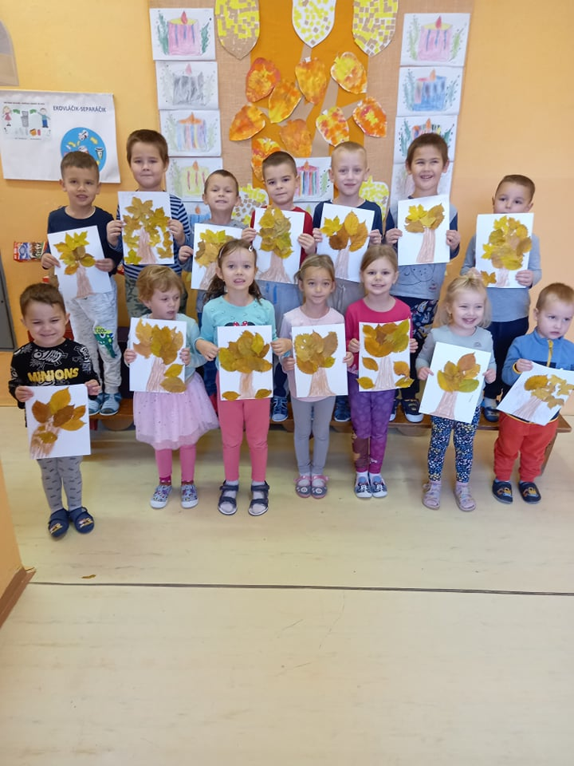
Darček detičiek z MŠ pre starých rodičov

Slide 5
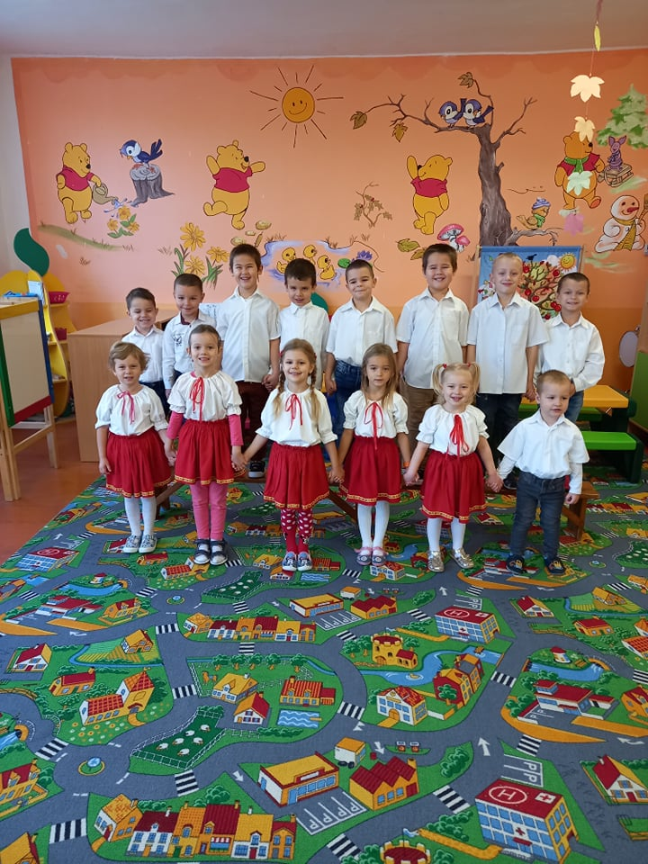

Ďakujeme Vám za láskavosť, starostlivosť a srdečnosť...
Deti z Materskej školy

